Slide 1
Развивающая игра «Мир фантазии»

Slide 2
1. Конкурс «Разминка»

Slide 3
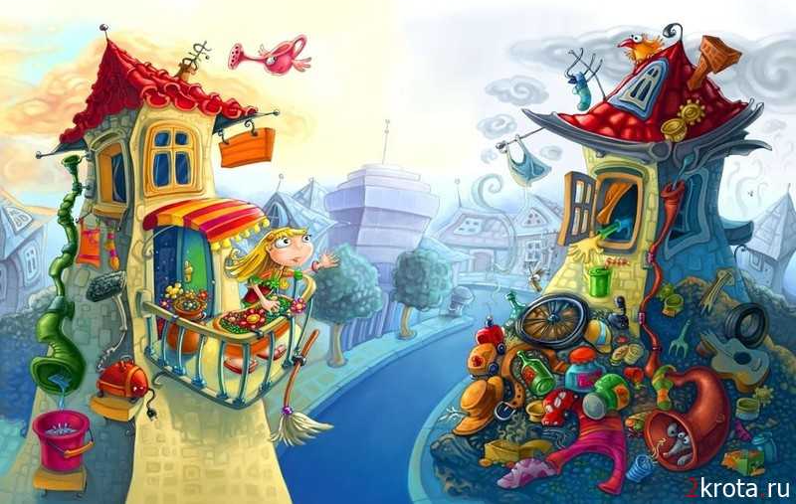
2. Конкурс «Страна фантазии»

Slide 4
3. Конкурс «Кто я?»

Slide 5
4. Конкурс «Поприветствуйте друг друга»

Slide 6
5. Конкурс «Отгадай название»

Slide 7
Источники:
1. http://www.liveinternet.ru/users/firstova-mila/quotes/
2. http://festival.1september.ru/articles/102805/
3. http://www.ellf.ru/funnypictures/24608-skazochnye-risunki-30-foto.html
4. http://bogachev.ru/?paged=4
5. http://zdesvsyo.ru/photo/232
6. http://skacat.com/soft/53870-super-mp3-download-4698-menedzher-zakachki-muzyki.html

